Slide 1

Цифровые технологии в преподавании электроники: практический опыт применения CircuitJS1
Преподаватель :
Самойлова Светлана Геннадьевна
Учреждение «Алтайский Высший колледж»

Slide 2





Ограничения традиционного обучения
Высокая стоимость
Физическое оборудование требует значительных затрат.
Износ оборудования
Компоненты быстро выходят из строя при активном использовании.
Вопросы безопасности
Необходимость строгого соблюдения техники безопасности.
Ограниченное количество
Недостаточно компонентов для всех студентов.

Slide 3








Преимущества цифровых симуляторов
Безопасность
Отсутствие рисков повреждения оборудования
Экспериментирование
Свобода в изменении параметров и конфигураций
Ускорение обучения
Моментальная обратная связь
Развитие мышления
Самостоятельность и творческий подход

Slide 4

Обзор CircuitJS1
CircuitJS1 – эффективный инструмент для
изучения электроники в колледжах.
Основные функции
Анимированный бесплатный онлайн-эмулятор электронных схем на JavaScript.
Моделирование аналоговых и цифровых цепей с визуализацией сигналов.
Компоненты
Доступность
Широкий набор базовых элементов: резисторы, транзисторы, конденсаторы, логические элементы.
Работает в браузере без установки и регистрации.

Slide 5
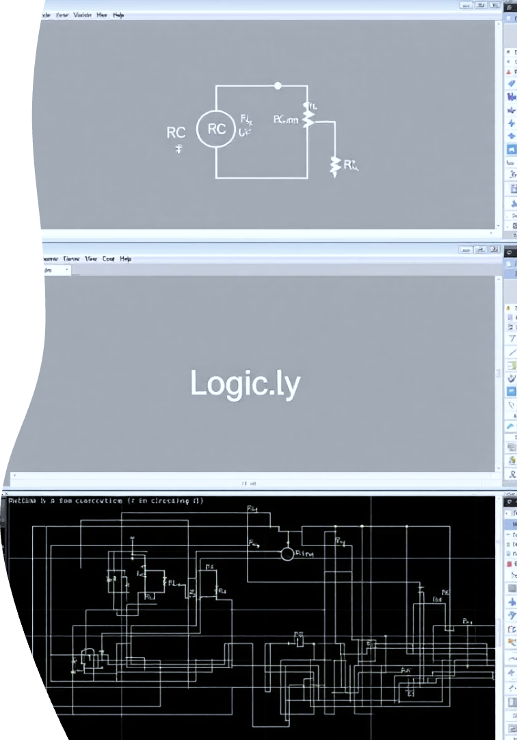
Сравнение с другими симуляторами
Параметр | CircuitJS1 | Logic.ly | CircuitVerse (CV) | Droid Tesla | EveryCircuit | Electronic Workbench | Multisim (NI)
Тип схем | Аналоговые и цифровые | Только цифровые | Цифровые | Аналоговые и цифровые | Аналоговые и цифровые | Аналоговые и цифровые | Аналоговые и цифровые
Платформа | Веб, Java offline | Windows, Mac | Веб | Android | Android, веб | Windowsxp, 7 | Windows 7,10,11
Стоимость | Бесплатно | Платно (от $59) | Бесплатно | Бесплатно / Pro версия | Платно (от $10), демо доступна | Платно | Платно
Установка / Доступность | Не требуется, Веб-версия без регистрации | Требуется | Не требуется | Требуется Google Play) | Не требуется (веб), есть мобильная | Требуется | Требуется
Визуализация процесса | Да: ток, напряжение, динамика | Да, логические уровни | Да, логика, сигналы | Да, динамика токов и напряжений | Да, графики и визуальные эффекты | Частично, старый движок | Полноценное моделирование
Сложность интерфейса | Низкая, для новичков | Очень простая | Простая | Умеренно простая | Простая | Устаревший, Средняя | Средняя/сложная
Подходит для обучения | Да: наглядно и интуитивно | Да: школьный уровень | Да: курсы по цифр. логике | Да: на мобильных занятиях | Частично (ограниченное моделирование) | Да: классическая лаборатория | Да: професс. и Вузовский уровень
Библиотека схем | Да: встроенные схемы | Есть | Есть | Есть | Есть | Ограниченно | Большая библиотека
Язык интерфейса | Английский, русский | Английский | Английский | Английский, русский | Английский | Английский, русский | Английский, русский

Slide 6
Достоинства CircuitJS1
Недостатки CircuitJS1
Доступность
Упрощённый интерфейс
Бесплатный, работает в любом браузере, подходит для дистанционного обучения.
По сравнению с современными симуляторами.
Быстрая обратная связь
Нет совместной работы
Изменения в схеме сразу отражаются в визуализации.
Отсутствие обмена схемами через аккаунты.
Наглядность
Ограниченный выбор компонентов
Визуальное отображение токов и напряжений помогает понять поведение схем.
По сравнению с профессиональными CAD-инструментами.
Безопасность
Исключены риски, связанные с реальным электрическим током.

Slide 7





Примеры применения в колледже
Исследование компонентов
Изучение работы диодов, транзисторов и других элементов.
Изучение законов электричества
Наблюдение за изменением напряжений и токов при последовательных и параллельных соединениях.
Моделирование цепей
Визуализация процессов в RC-цепях, фильтрах, усилителях.
Логические схемы
Построение и анализ работы логических элементов с мгновенной демонстрацией.

Slide 8
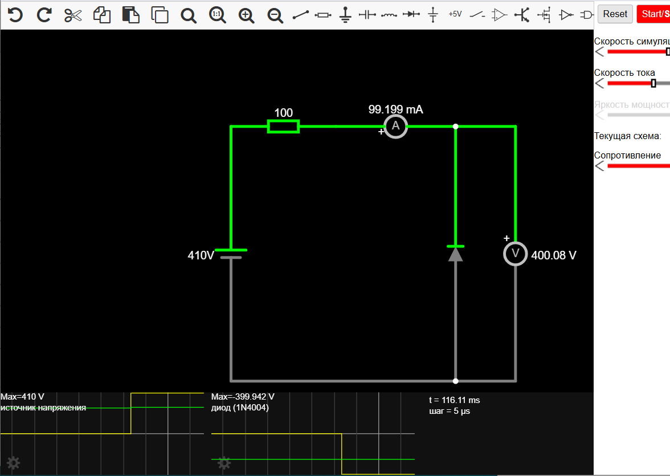
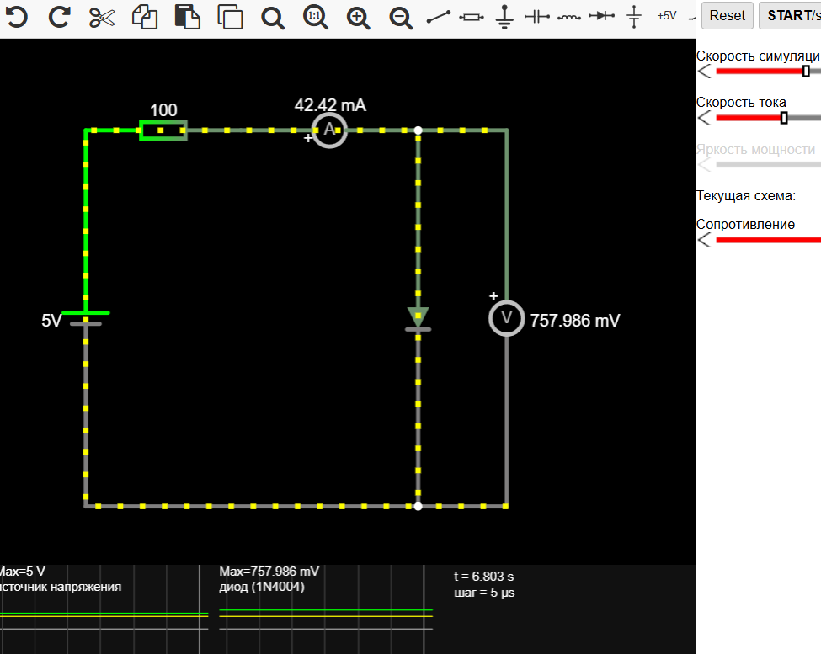

Практический пример: исследование диода
Прямое смещение
Обратное смещение
Анализ ВАХ
Диод проводит ток от анода к катоду. Наблюдается протекание тока через p-n переход.
Диод не проводит ток. Можно наблюдать отсутствие тока через p-n переход.
Снятие зависимости тока через p-n переход при изменении приложенного напряжения.

Slide 9
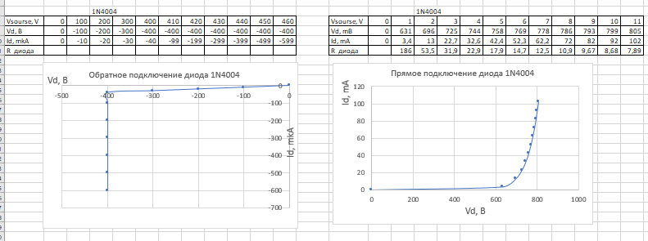
Практический пример: исследование диода
Анализ ВАХ
Для анализа на источнике напряжения меняются значения и в таблицу фиксируются изменения значений на диоде. На основании их можно увидеть изменение тока от приложенного напряжения в виде ВАХ, а также возникновение пробоя при обратном смещении.

Slide 10
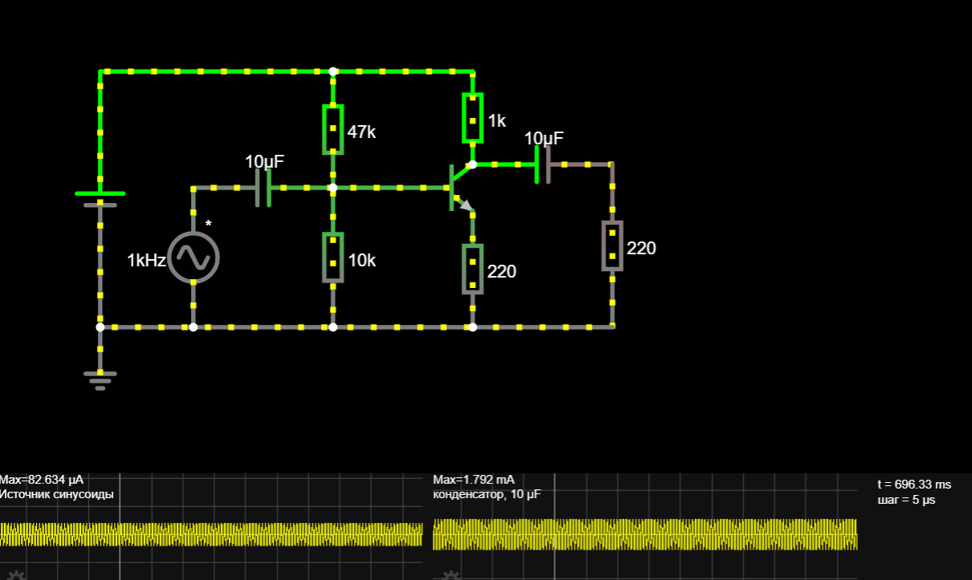
Практический пример: исследование транзистора
Исследование усилительной характеристики биполярного транзистора подключенного по схеме с ОЭ. В данной схеме входной сигнал подаётся на базу, выходной сигнал снимается с коллектора, эмиттер является общей точкой (заземлён). В данной схеме при помощи осциллографа показано усиление по току на коллекторе биполярного транзистора с 82,634 мкА до 1,792 мА. Т.е. коэффициент усиления составляет 21.68

Slide 11





Заключение
Доступность
Наглядность
Эффективность
Универсальность
Бесплатный инструмент для всех учебных заведений.
Визуализация электронных процессов улучшает понимание.
Повышение качества образования и развитие практических навыков.
Подходит для различных аспектов изучения электроники.

Slide 12
Спасибо за внимание

